Slide 1
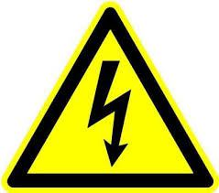
Fundamentos Eléctricos
Lic. Santiago Rodríguez Paniagua. (2018)

Slide 2
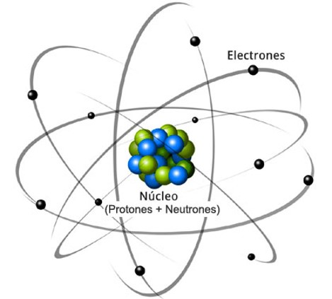
el Átomo
La materia ordinaria se compone de átomos
y estos a su vez se componen de otras partículas .
La forma más sencilla de definir el átomo es como la partícula más pequeña en la que un elemento químico puede ser dividido, sin perder sus propiedades químicas.
En la actualidad se sabe que existen partículas mucho más pequeñas que el átomo y es ahí donde entran las partículas subatómicas.

Slide 3
Partículas Subatómicas
Protón
El protón es una partícula subatómica que se encuentra en el interior del núcleo atómico y que consta de carga eléctrica positiva. Aunque es una partícula estable, existen raros tipos de desintegración de protones, lo que genera la emisión de protones libres.
Neutrón
El neutrón es otra partícula subatómica que se encuentra en el interior del núcleo atómico y que consta de carga eléctrica neutra. Muchos afirman que el neutrón no posee ningún tipo de carga, pero en realidad consta de tres partículas fundamentales conocida como quark.

Slide 4
Partículas Subatómicas #2
Electrón
Es una partícula subatómica que se encuentra principalmente en la parte externa del átomo y que consta de carga eléctrica negativa. Dado que se encuentran en la periferia del átomo, los electrones se fugan (se pierden) o ingresan (se ganan) con facilidad.
Gracias al movimiento de electrones es que existe la corriente eléctrica, lo que genera la energía necesaria para encender los aparatos electrónicos que actualmente utilizamos.
Quark
Los quarks son partículas elementales que interactúan generando materia nuclear y hadrones. Estas partículas subatómicas son las únicas capaces de interactuar de tal manera que terminan creando otro tipo de partículas. Las mismas pueden llegar a interacciones electromagnéticas, gravitatorias y nucleares.

Slide 5
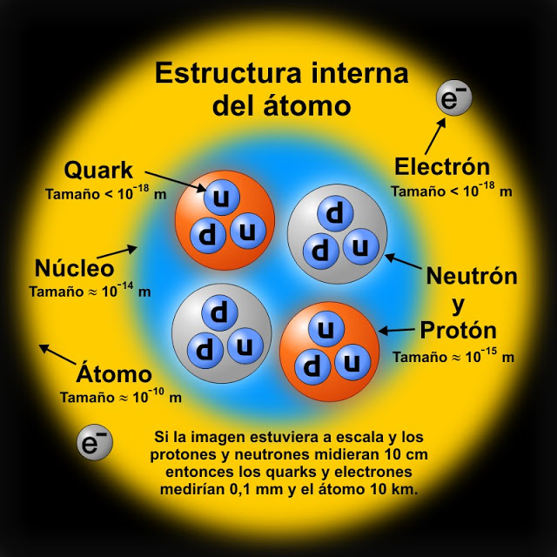

Slide 6
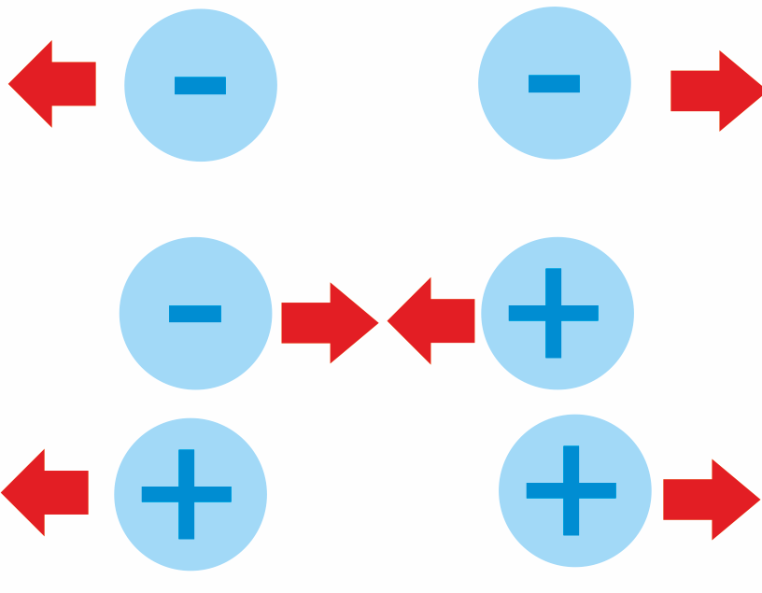
Carga Eléctrica
La Carga Eléctrica es aquella propiedad de determinadas partículas subatómicas que se produce cuando se relacionan unas con otras, esta interacción es electromagnética y se hace con las cargas positivas y negativas de la partícula.
Dado que la materia se compone de protones y electrones, y su carga es e, podemos deducir que la carga eléctrica es una magnitud cuantizada, o lo que es lo mismo, la carga eléctrica de cualquier cuerpo es siempre un múltiplo del valor de e.
En cualquier caso, la carga eléctrica de un cuerpo se dice que es:
Negativa: cuando tiene más electrones que protones.
Positiva: cuando tiene menos electrones que protones.
Neutra: cuando tiene igual número de electrones que de protones.

Slide 7
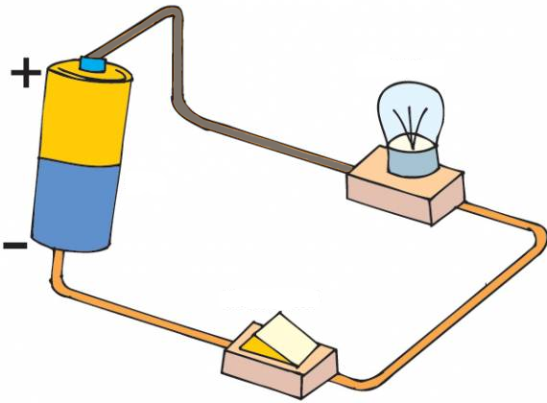
Corriente Eléctrica
La corriente eléctrica no es otra cosa que la circulación de cargas libres, normalmente de electrones, a través de un material conductor en un circuito eléctrico cerrado, que se mueven siempre del polo negativo al polo positivo de la fuente de suministro de fuerza electromotriz (FEM).

Slide 8
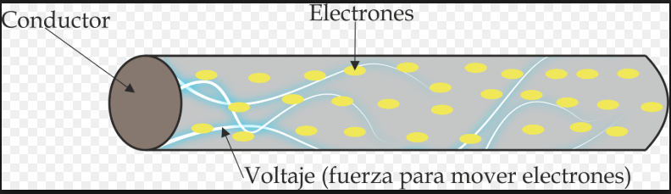
Voltaje
La palabra voltaje o potencial eléctrica, la real academia la define como “cantidad de voltios que actúan en un aparato o sistemas eléctrico”.
Para lograr que un aparato eléctrico como una lámpara se encienda, debe circular por los cables a los cuales está conectada, una corriente eléctrica.
Para que esta corriente circule por los cables debe existir una fuerza llamada Fuente de fuerza electromotriz o para entender mejor una fuente de voltaje

Slide 9
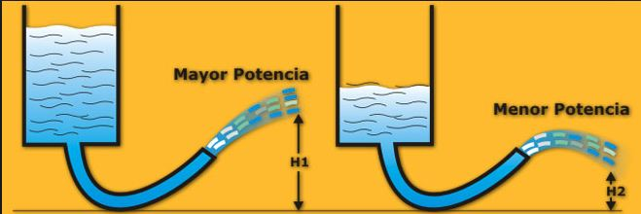
Potencia
La Potencia eléctrica es la relación de paso de energía de un flujo por unidad de tiempo, es decir, la cantidad de energía entregada o absorbida por un elemento en un tiempo determinado.
Potencia es la velocidad a la que se consume la energía. Si la energía fuese un líquido, la potencia sería los litros por segundo que vierte el depósito que lo contiene. La potencia se mide en joule por segundo (J/seg) y se representa con la letra “P”.

Slide 10
Resistencia eléctrica
La resistencia eléctrica es la oposición (dificultad) al paso de la corriente eléctrica.
Dependiendo del tipo, material y grosor de cable o conductor por el que tengan que pasar los electrones les costará más o menos trabajo.
Un buen conductor casi no les ofrecerá resistencia a su paso por él, un aislante les ofrecerá tanta resistencia que los electrones no podrán pasar a través de él.
Ese esfuerzo que tienen que vencer los electrones para circular, es precisamente la Resistencia Eléctrica.

Slide 11
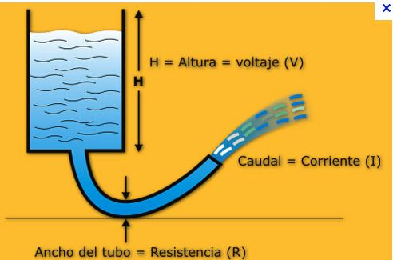
Voltaje, corriente y resistencia

